Slide 1
Java基礎②
2021.4.23

Slide 2
本日の目標
＜第3章～5章＞
変数とは何かを知り扱える
数値、文字列、日付を扱える

Slide 3
第3章 変数
変数
値を入れる入れ物
【構文】変数の型 変数名;
例） int age;
double myHeight;

Slide 4
練習問題①
１．整数100を変数valueに代入する
２．value = value + 10 を再起代入演算子を使って書き換え
３．デクリメントを使用し、valueから1を引く
４．最終的なvalueの値をコンソールに出力する

Slide 5
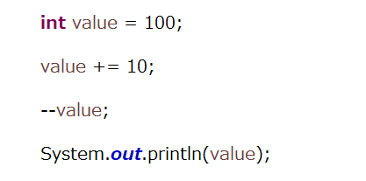
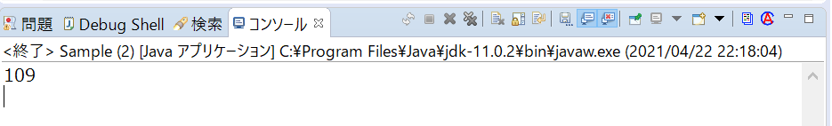
練習問題① 回答例
コンソール出力

Slide 6
練習問題②
１．苗字を代入する文字列型変数 lastName、
名前を代入する文字列型変数 firstNameを宣言
２．それぞれの変数に自分の苗字と名前を代入
３．新たにmyNameという文字列型変数に
文字列連結演算子を使って代入
４．myNameの結果をコンソール出力する

Slide 7
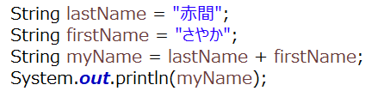
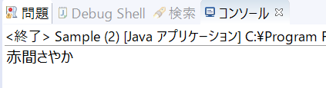
練習問題② 回答例
コンソール出力

Slide 8
練習問題③
１．文字列型変数 sayingに「明日は明日の風が吹く」を代入
２．sayingに「風」という言葉が含まれているかどうかを調べて、
真偽値resultに結果を代入
※文字列に対象の文字が含まれているかどうかを求める
メソッドがあります。調べてみましょう。
３．sayingの結果をコンソール出力する
★余裕があったら「風」の部分を「雨」や「晴」等に変えて
結果が変わるかどうかを確認しましょう

Slide 9

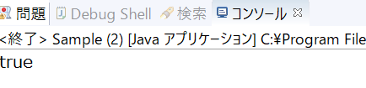
練習問題③ 回答例
コンソール出力

Slide 10
練習問題④
１．カレンダークラスのインスタンスを作成し、
変数calendarに代入
２．calendarのgetTimeメソッドを利用し、Date型の変数todayに代入し、
その結果をコンソールに出力
３．calendarのsetメソッドを利用し、
自分の生年月日をセットする（※時間は入れなくて良い）
それをDate型の変数birthdayに代入
４．birthdayの結果をコンソール出力する

Slide 11
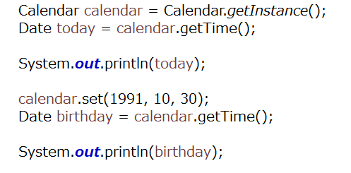
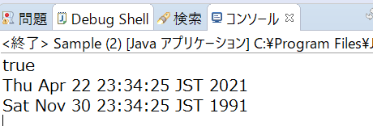
練習問題④ 回答例
私の誕生日は11月30日。
calendarにセットする際には、
月部分は”11”ではなく”10”であることに注意。これはjavaが基本は”0”から
数え始めることが原因です。
コンソール出力

Slide 12
練習問題⑤
１．練習問題④で作成した、calendarの値を
clearメソッドを利用し、リセットする
２．calendarのsetメソッドを利用し、
2020年1月2日10時20分30秒をセットする
それをDate型の変数dateに代入する
３．dateの結果をコンソール出力する
４．カレンダーのフィールドを利用して、dateから「年」を取得し、
結果をコンソールに出力する

Slide 13
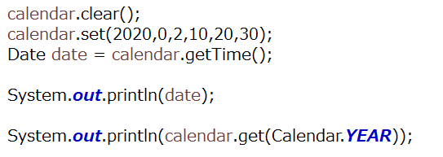
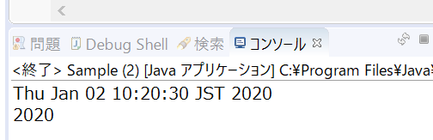
練習問題⑤ 回答例
コンソール出力

Slide 14
練習問題⑥
１．フィールドとaddメソッドを利用し、
calendarに5時間前をセットする
（練習問題⑤の続きに書くこと）
２．結果をコンソールに出力する

Slide 15

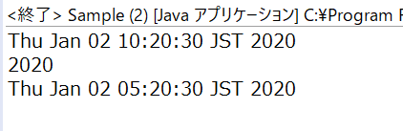
練習問題⑥ 回答例
コンソール出力
⇐上2行は
練習問題⑤の結果

Slide 16
練習問題⑦
１．calendarの値を
clearメソッドを利用し、リセットする
２．setメソッドを利用し、好きな日付をセットする
３． SimpleDateFormatクラスを利用し、
結果が「〇年〇月〇日（曜日） 時:分:秒」となるように、
コンソールに出力する

Slide 17
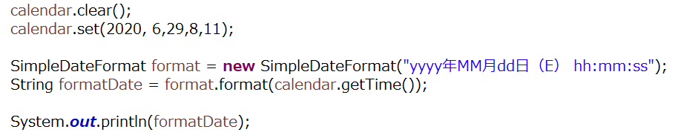
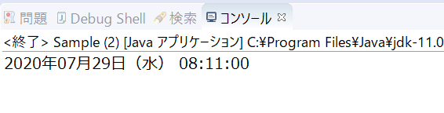
練習問題⑦ 回答例
コンソール出力

